Slide 1
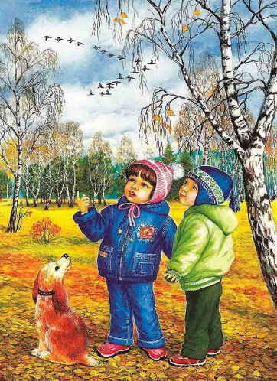
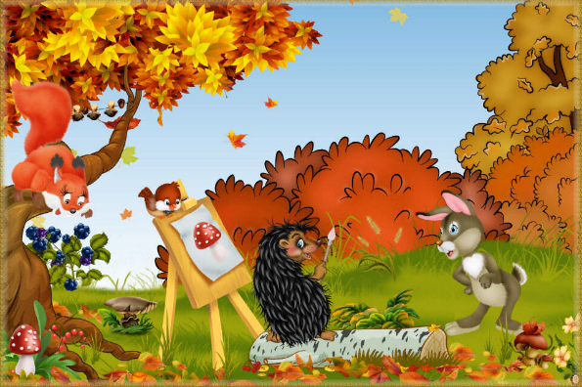
Осень в гости к нам пришла.

Slide 2
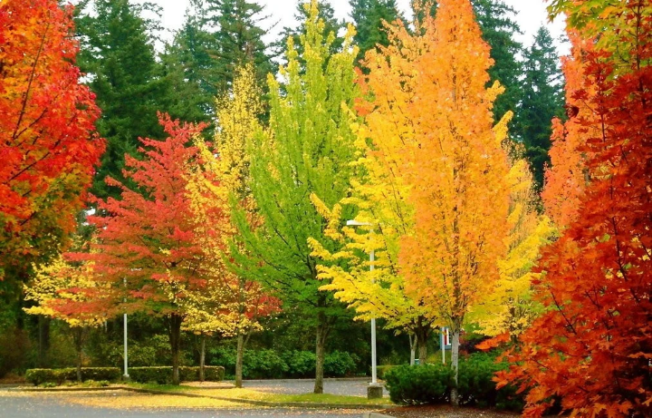
Незаметно промелькнуло красное лето. Наступила красавица осень.

Slide 3
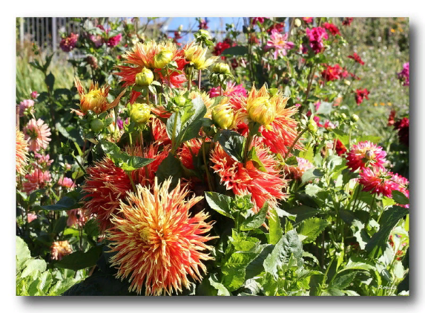
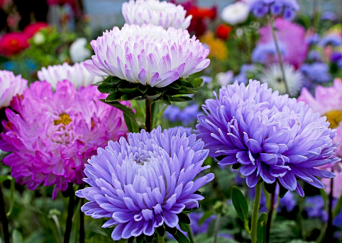
Вначале осени в садах зацвели, заиграли разными цветами георгины, астры, календула.

Slide 4
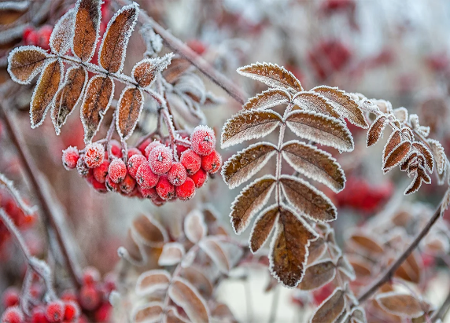
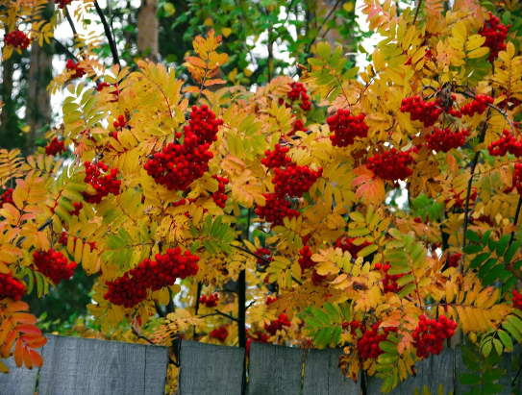
Среди деревьев особой красотой отличается рябина. Не боятся ягоды рябины холода. Первый морозец им не страшен, они становятся только слаще, убивает мороз в них горечь.

Slide 5
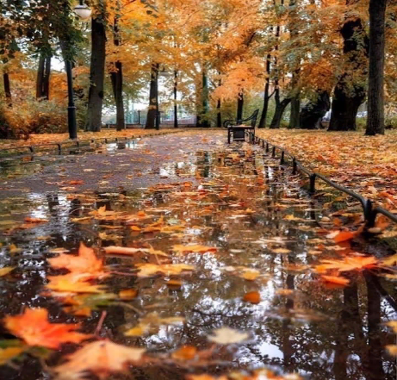
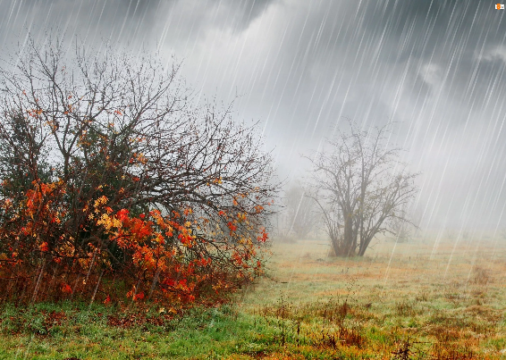
Солнышко стало реже появляться на небе, пасмурно, дождливо. Ветру – шалуну нравится играть с деревьями, раскачивает он их, срывает с них листья.

Slide 6
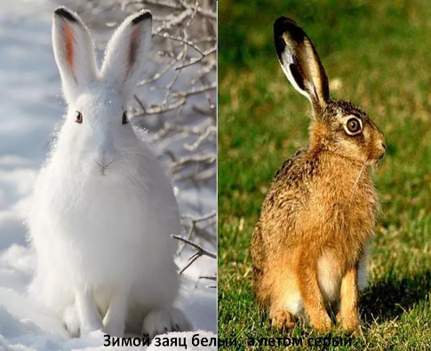
Жители леса активно готовятся к зиме. Белка и заяц, как настоящие модники готовятся поменять шкурки. Зимние шкурки теплее, да и цвет другой, легче прятаться от хищников.

Slide 7
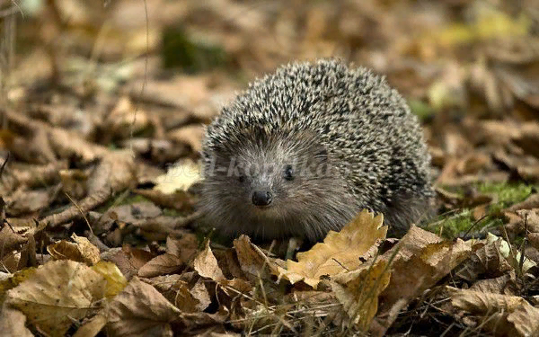
Старается ёжик нагулять перед зимой как можно больше «жирка». Для своей норки ёжик роет ямку в земле, натаскивает туда травы, листьев. Зимой ёжик впадает в спячку до весны.

Slide 8
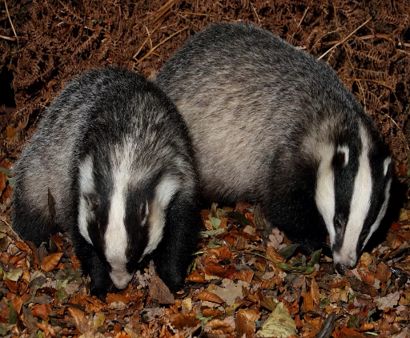
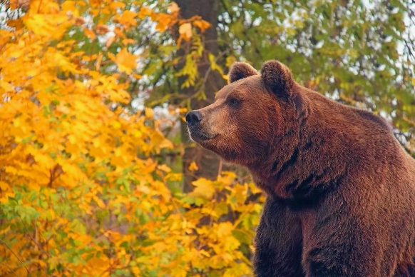
Спит зимой и «хозяин леса» медведь, а летом и осенью мишка, нагуливает «жир». Готовит себе жилище для зимней спячки и барсук.

Slide 9
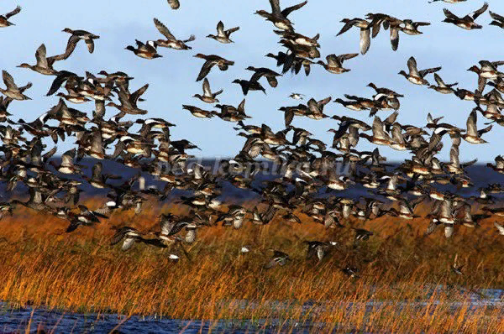
Не слышно в лесу стало и птичьих голосов. Птицы в это время собираются в стаи и улетают в тёплые края.

Slide 10
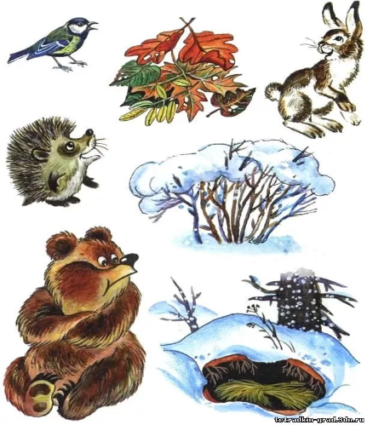
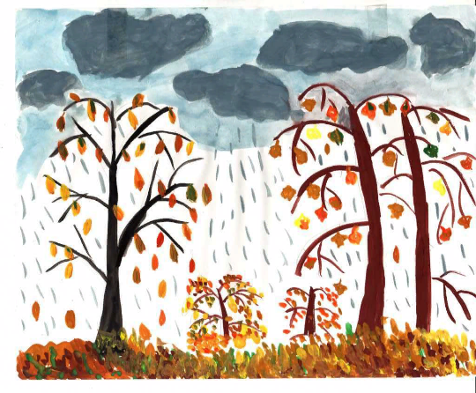
Природа и весь её растительный и животный мир готовятся к долгой зиме.

